Slide 1
Комплексный подход при подготовке к экзаменам

Slide 3
Актуальность
Вопросы преподавания английского языка актуальны в связи с введением экзаменов в форме ОГЭ и ЕГЭ.
Одной из задач современной школы сегодня является качественная подготовка выпускника к государственной итоговой аттестации.

Slide 4
Важно!!!
Важна система взаимодействия всех участников образовательного процесса. Это система слаженной и целенаправленной работы:
учителя,
учащихся,
администрации школы,
родителей.
Если в этом сложном «механизме» хоть одно звено будет действовать недостаточно качественно, то это, в конечном итоге, скажется на результате экзамена.

Slide 5
Отношение к итоговой аттестации
Принципиально важно наличие модели организации управленческой деятельности по подготовке к ЕГЭ и ОГЭ и единой позиции у всех участников образовательного процесса – учителей, учеников, родителей – по отношению к самой итоговой аттестации, так как именно положительное общественное мнение оправдывает усилия, снимает эмоциональное напряжение, дает психологическое равновесие.

Slide 6
Этапы подготовки
I этап. Информационный (сентябрь – май )
II этап. Практический (сентябрь – май)
III этап. Психологическая подготовка к ГИА (сентябрь – май )
IV этап. Аналитический (июнь-август).

Slide 7
Первый этап подготовки

Slide 8
Три блока информационной работы
информационная работа с педагогами;
информационная работа с родителями;
информационная работа с учащимися.
В своей деятельности по подготовке и проведению ГИА администрация школы и педагогический коллектив руководствуются нормативно-распорядительными документами федерального и регионального уровня.

Slide 9
Информационная работа с педагогами
Административные совещания, на которых изучаются нормативно-правовые документы различных уровней по организации и проведении ГИА.
Заседания МО учителей-предметников, где анализируются инструктивно-методические письма по итогам ГИА и различные изменения в ОГЭ и ЕГЭ по различным предметам в текущем году.
Обсуждение вопросов ГИА на педагогических советах.
Посещение и активное участие педагогами всероссийских, региональных и муниципальных семинаров, вебинаров, курсов по подготовке к ГИА.

Slide 10
Информационная работа с родителями
При организации работы с родителями учеников, приоритетным направлением считаем информационное обеспечение их по проведению и процедуре ГИА. Проходят родительские собрания в 9 и 11 классе, где родителям в официальной форме представляется НПБ (нормативно-правовая база) ГИА.

Slide 11
Информационная работа с учащимися
Организация информационной работы с учащимися проводится в различных формах:
инструктаж для учащихся;
собрание;
практикум по заполнению бланков;
тренировочные экзамены;
обзор интернет сайтов и правила работы на сайте (сайт ФИПИ)

Slide 12
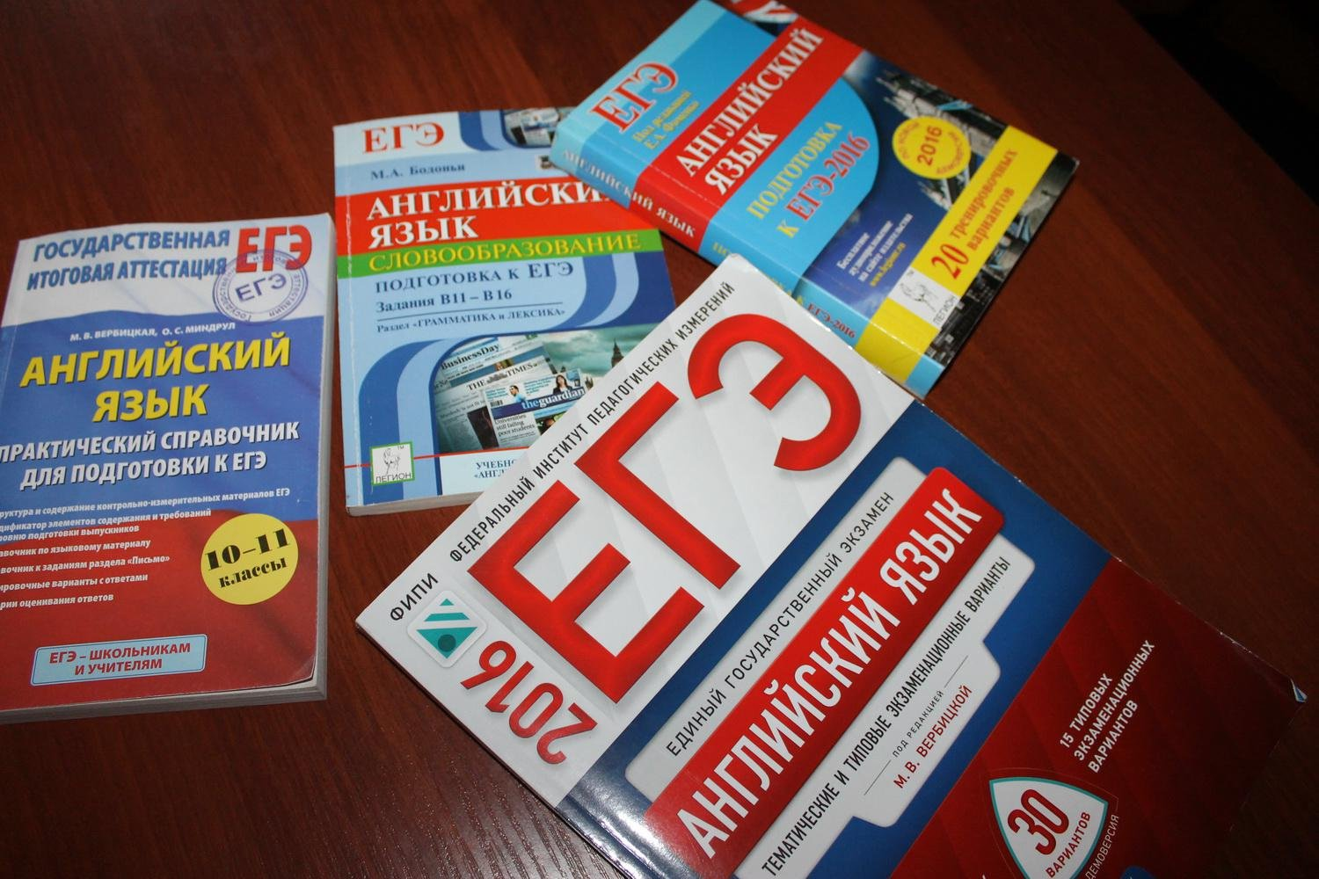
Второй этап подготовки
Самый важный этап во всей системе подготовки к ГИА. Данный этап включает в себя работу учителей-предметников по подготовке учащихся к ГИА.

Slide 13
Подэтапы
Организационный. Как правило, подготовка к ОГЭ или ЕГЭ занимает у учащихся достаточно много времени и требует, кроме умственных усилий еще и решения множества связанных вопросов, начиная от подачи заявлений на сдачу экзаменов по выбранным предметам в установленные сроки и заканчивая подбором литературы для подготовки, планированием занятий и/или поиском репетиторов.

Slide 14
Подэтапы
Образовательный этап. Безусловно, самое главное в процессе подготовки к экзаменам - получить необходимые знания, умения и навыки по предмету. Школьная учебная литература достаточно полно раскрывает тематику предмета, но также нужно использовать и дополнительную литературу, отражающую специфику предстоящего экзамена. К ней относятся контрольно-измерительные материалы (КИМ-ы), методические разработки, учебные пособия, электронные учебные курсы и пр.

Slide 15
Третий этап
Психологический этап. ОГЭ и ЕГЭ отличаются непривычным для учащихся форматом проведения. Существуют определенные правила поведения на экзамене, при невыполнении которых организаторы могут удалить участника с экзамена. Всё это может обусловливать волнение на экзамене и, как следствие, потерю сосредоточенности, ослабление уверенности в своих силах.

Slide 16
Важно!!!
Поэтому при подготовке к ОГЭ или ЕГЭ очень важно уделять внимание изучению процедуры проведения экзамена, правил заполнения бланков и периодически практиковаться на экзаменационных материалах прошлых лет.

Slide 17
Выводы:
Таким образом, успех на экзамене во многом зависит от того как спланирован процесс подготовки и из каких этапов он состоит. Учитель (или репетитор) сможет организовать процесс подготовки.

Slide 18
Готовность к экзамену
Готовность к экзамену — это комплекс приобретенных знаний, умений и навыков, а также качеств, позволяющих успешно выполнять определенную деятельность, поэтому следует работать по трем направлениям:
разбор структуры и процедуры экзамена;
предметная подготовка;
психологическая помощь.

Slide 19
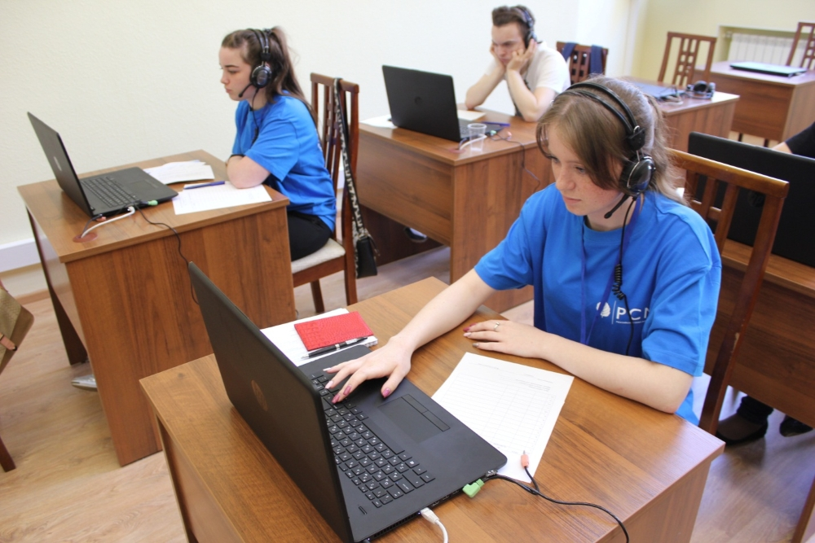
Последние новости
Прежде всего, необходимо изучить свежие демо-версии, спецификации и кодификаторы, ознакомиться с аналитическими справками по результатам сдачи экзаменов прошлого года.
Нужно четко понимать, произошли ли изменения в КИМ и процедуре экзамена.

Slide 20
Банк дидактических материалов
Создание банка дидактического материала является неотъемлемой частью подготовки к ГИА. В этом вопросе стоит использовать материалы, рекомендованные Министерством образования и науки РФ.
Данные материалы необходимо распределить по разделам:
аудирование,
чтение,
лексика,
грамматика,
говорение,
письмо.
Для сокращения времени на проверку необходимо поместить ответы к заданиям. Здесь же нужно поместить раздел «Итоговые тесты», которые бы содержали полноценный КИМ.

Slide 21
Важно!!!
Особое, важное место в подготовке к экзамену, конечно, занимает система домашних заданий, которые способствуют воспитанию у учащихся:
внимательности и воли,
точности и аккуратности,
развитию трудолюбия и настойчивости в преодолении трудностей,
самоконтроля и самооценки.

Slide 22
Пробный экзамен
Очень важно тренировать заполнение экзаменационных бланков, довести это действие до автоматизма, обратить внимание учащегося на то, что в КИМ содержатся подробные инструкции по занесению ответов в бланк.
В начале подготовки к ГИА необходимо провести входное тестирование для того, чтобы оценить уровень подготовки учащегося на текущий момент.
Также учащийся должен пройти пробный экзамен. Это даст ему возможность понять, как необходимо распределить время, на какие моменты стоит уделить большее внимание.

Slide 23
Тренировочные тесты
Отслеживая результаты тренировочных тестов, становится возможным увидеть динамику роста или ухудшения у отдельных учеников, контролировать выполнение работы над ошибками, выявлять темы, которые на конкретном этапе обучения плохо усвоены, корректировать знания и умения через повторение, использовать для организации индивидуальной работы.

